Slide 1

AFRILAND FIRST BANK CI — DRT / DSIRI
PDOE
Plateforme de Digitalisation des Opérations avec l'Extérieur
Synthèse des travaux réalisés
Juillet 2026 · Frontend Angular fonctionnel — développement backend .NET en cours
Confidentiel — Usage interne AFBCI

Slide 2

01 — OBJECTIF
Digitaliser le suivi du circuit COMEX, sans remplacer l'existant
La PDOE orchestre les validations et trace les contrôles du circuit Commerce Extérieur, en s'appuyant sur un principe simple : le dossier électronique et le dossier physique avancent en parallèle, sans jamais se substituer à ABS2000/SWIFT.
Circuit en 7 étapes
1
Initiation
Tracer chaque étape
Historiser chaque validation, chaque rejet et son responsable, du dépôt du dossier à l'archivage.
2
Gestionnaire
Fiabiliser les délais
3
Contrôle COMEX
Automatiser les alertes de fluidité interne et les échéances réglementaires d'apurement.
4
Trésorerie
Donner une vision transversale
5
Exécution SuiviTransfert (ABS2000/SWIFT)
Offrir à la Direction une lecture en temps réel du portefeuille, tous profils confondus.
6
Apurement
7
Archivage
PDOE — Synthèse des travaux réalisés · AfrilandFirstBank CI — DSIRI
2 / 7

Slide 3

02 — ANALYSE DE L'EXISTANT
Un circuit aujourd'hui réel, mais non outillé
Avant la PDOE, le circuit COMEX repose sur deux flux distincts qui ne communiquent pas entre eux :
FLUX SYSTÈME
FLUX PHYSIQUE
ABS2000 / SWIFT
Dossier papier
Vérification de signature et exécution des opérations.
Circulation manuelle entre 7 profils métier.
Système bancaire central (CBS), non modifiable.
Contrôles (Gestionnaire, COMEX, Trésorerie) tracés sur papier.
Aucune donnée sur les étapes de validation en amont.
Apurement suivi hors système, via relances manuelles.
Constat : deux flux parallèles, aucune passerelle de suivi commune entre eux.
PDOE — Synthèse des travaux réalisés · AfrilandFirstBank CI — DSIRI
3 / 7

Slide 4

03 — PROBLÈME
Les zones de risque identifiées
Traçabilité fragmentée
Fractionnement difficile à détecter
Aucune vue unique des validations successives ni du responsable désigné en cas de rejet.
Le risque n'est visible qu'au niveau d'ABS2000/SWIFT, jamais en amont du circuit.
Délais d'apurement non pilotés
Vision transversale absente
Relances J-14, mise en demeure J-8 et déclaration BCEAO suivies manuellement — risque de dépassement réglementaire.
La Direction ne dispose d'aucun indicateur consolidé sur les goulots d'étranglement du portefeuille.
Reporting réglementaire chronophage
Restitutions BCEAO / DGI / Douanes reconstituées manuellement, dossier par dossier.
PDOE — Synthèse des travaux réalisés · AfrilandFirstBank CI — DSIRI
4 / 7

Slide 5

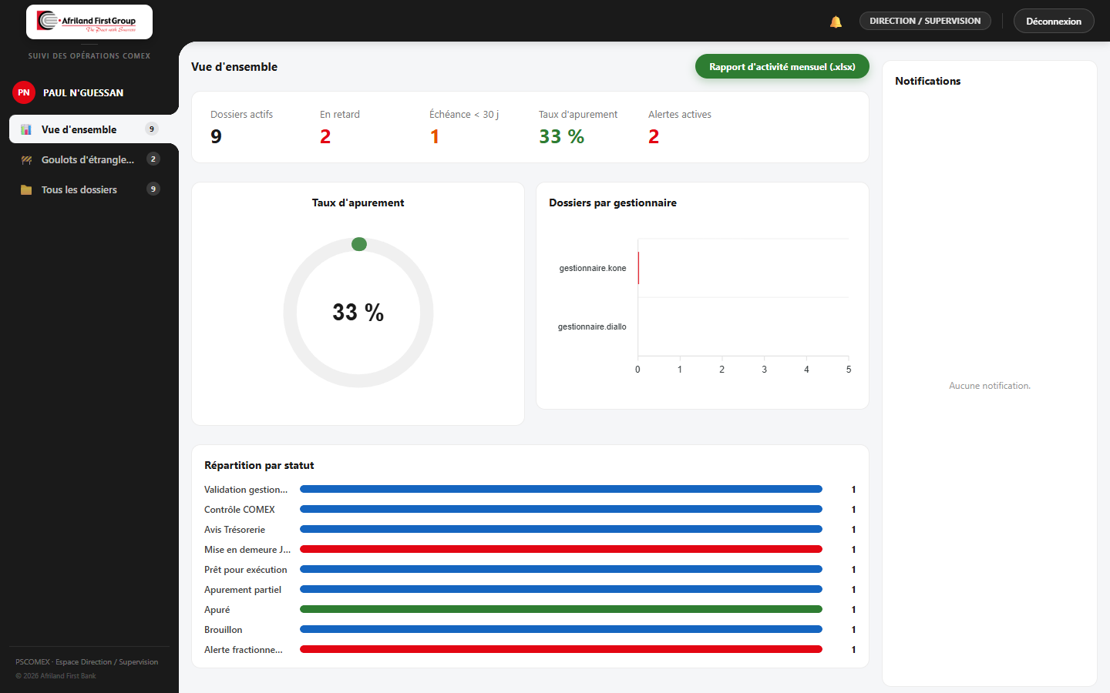
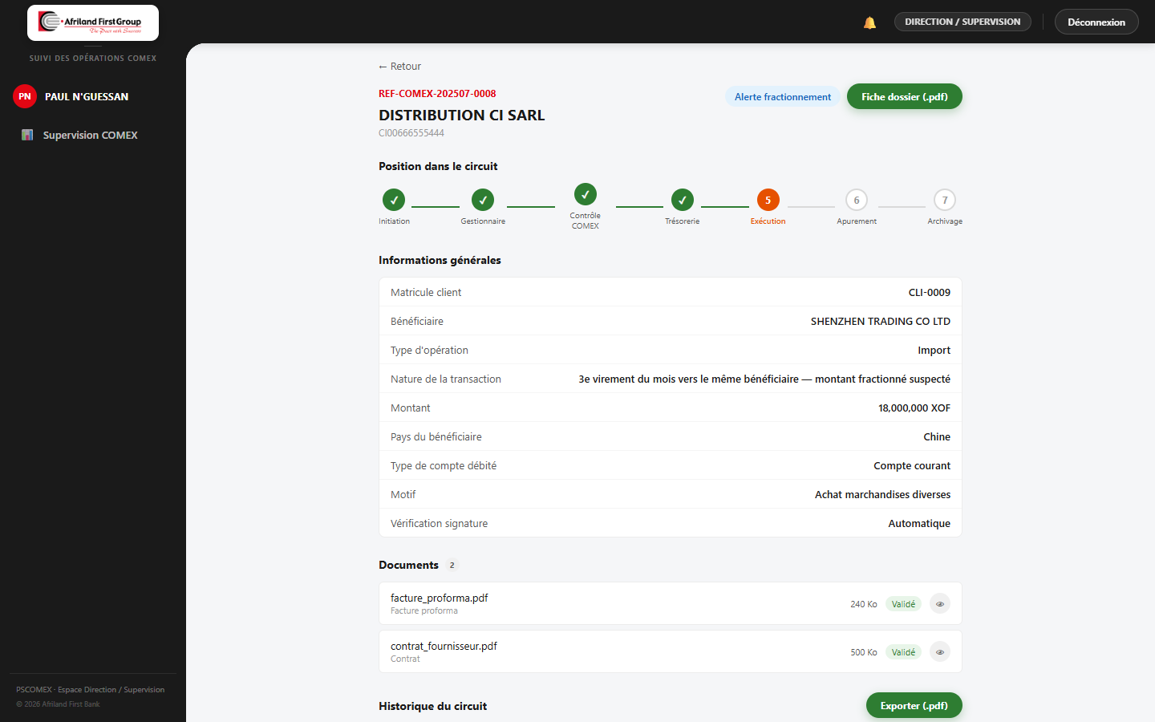
04 — SOLUTION APPORTÉE
Une plateforme dédiée, alignée sur un contrat commun
Workflow digitalisé : les 7 étapes et 7 profils métier sont désormais tracés dans une seule plateforme, sans se substituer à ABS2000/SWIFT.
Contrôle anti-fractionnement repensé : signalement dédié par l'Agent COMEX, alerte visible sur le stepper, levée réservée à la Direction / Admin.
Alertes d'apurement automatisées (J-14, J-8, J=0) et tableaux de bord par profil pour une vision transversale immédiate.
Tableau de bord — vue Direction
OpenAPI + script DDL comme source de vérité unique, partagée entre le frontend Angular et le backend .NET en cours de développement.
Alerte fractionnement — circuit métier
PDOE — Synthèse des travaux réalisés · AfrilandFirstBank CI — DSIRI
5 / 7

Slide 6



05 — BILAN D'AVANCEMENT
Périmètre livré, en cours et à venir
Réalisé
En cours
À venir
Authentification LDAP + OTP, 7 profils, routage par rôle
Développement du backend .NET (Gateway et services, 5 modules sur 11 déjà réalisé)
Module Reporting (dossier prévu, non implémenté)
Cycle de vie complet du dossier COMEX (création → apurement)
Bascule progressive du frontend, du mock vers l'API réelle
Module Exécution dédié (dossier prévu, non implémenté)
Workflow anti-fractionnement redessiné
Alignement enum ActionWorkflow (REJET_DEFINITIF)
Back-office d'administration complet (7 écrans)
Mock fidèle au contrat API — 46 endpoints simulés
PDOE — Synthèse des travaux réalisés · AfrilandFirstBank CI — DSIRI
6 / 7

Slide 7
Merci de votre attention
PDOE — Plateforme de Digitalisation des Opérations avec l'Extérieur
Direction des Resources et de la Trésorerie (DRT) — DSIRI
Confidentiel — Usage interne AFBCI
PDOE — Synthèse des travaux réalisés · AfrilandFirstBank CI — DSIRI
7 / 7

